Slide 1
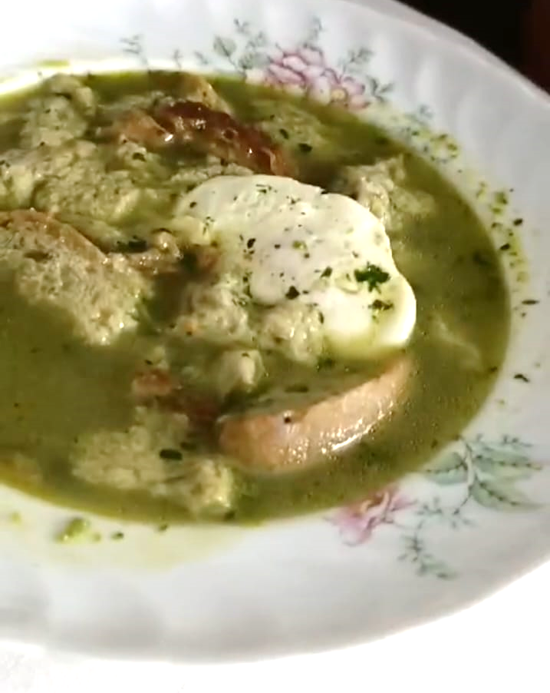
Desafio ASS 2023/2024
“Receitas Sustentáveis, têm Tradição”
TÍTULO DA RECEITA: Sopa de Coentros
INGREDIENTES:
Caldo de peixe
2 dentes de alho
1 mão de coentros
Azeite (variando com o gosto)
Pimenta (se quiser)
1 ovo
Pão alentejano da véspera
FOTO DO PRATO FINALIZADO
https://alimentacaosaudavelesustentavel.abaae.pt/receitas-sustentaveis/

Slide 2
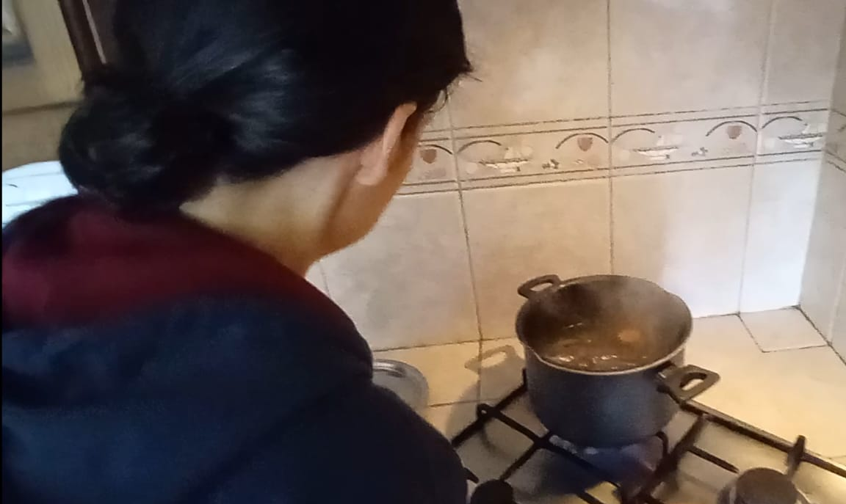
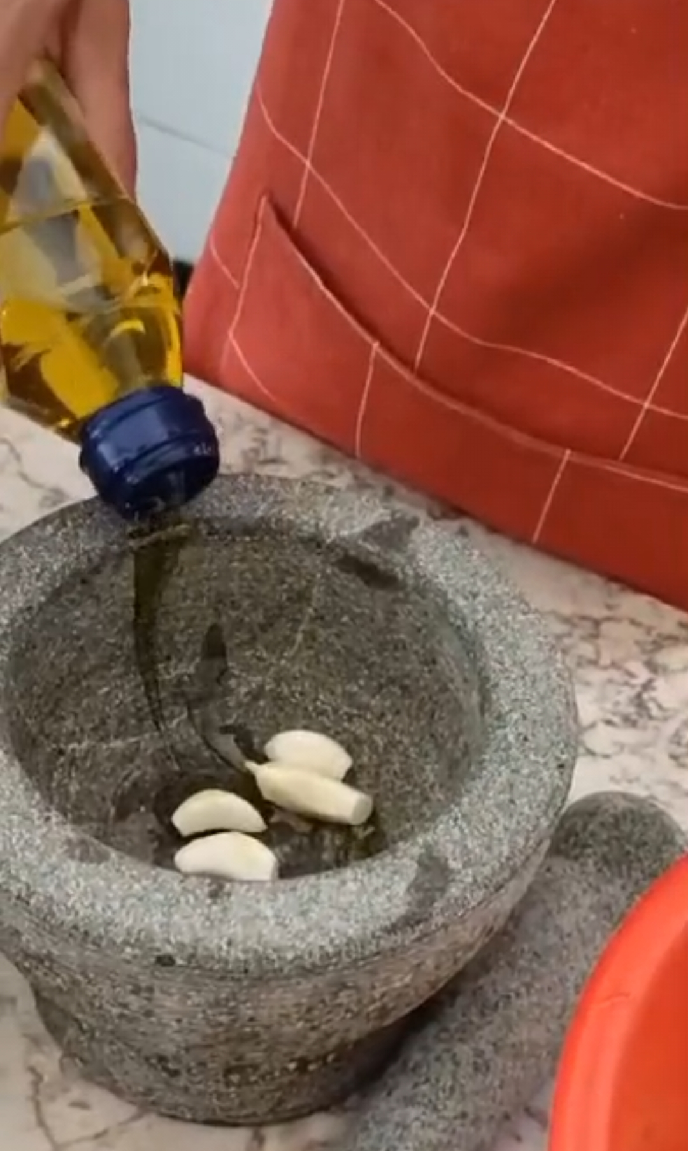
Desafio ASS 2023/2024
“Receitas Sustentáveis, têm Tradição”
PROCEDIMENTOS:
1º) Fazer o caldo de peixe (peixe, legumes, camarão,…).
2º) Com o almofariz, picar os coentros com o alho, o azeite e pimenta.
https://alimentacaosaudavelesustentavel.abaae.pt/receitas-sustentaveis/

Slide 3
Desafio ASS 2023/2024
“Receitas Sustentáveis, têm Tradição”
PROCEDIMENTOS:
3º) Cortar o pão em quadradinhos pequenos.
4º) Colocar o pão aos cubos no caldo para amolecer.
https://alimentacaosaudavelesustentavel.abaae.pt/receitas-sustentaveis/

Slide 4
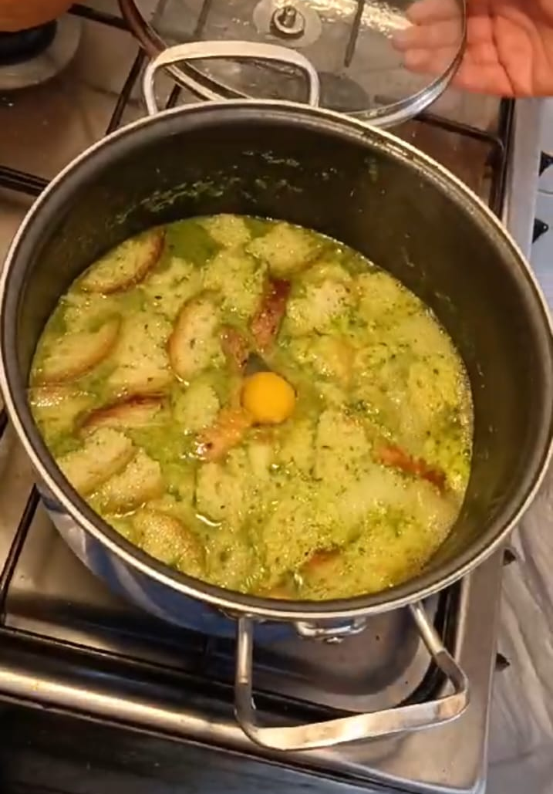
Desafio ASS 2023/2024
“Receitas Sustentáveis, têm Tradição”
PROCEDIMENTOS:
5º) Escaldar o ovo na sopa.
6º) Servir num prato tradicional.
https://alimentacaosaudavelesustentavel.abaae.pt/receitas-sustentaveis/

